Slide 1
Divadla malých forem II. Mgr. Ludmila Růžičková
Střední průmyslová škola, Mladá Boleslav, Havlíčkova 456
CZ.1.07/1.5.00/34.0861
MODERNIZACE VÝUKY

Slide 2
Anotace
Předmět: český jazyk a literatura
Ročník: IV. ročník SŠ
Tematický celek: Poezie a divadlo po druhé světové válce
Klíčová slova: Činoherní klub, Divadlo Za branou Forma: výklad
Datum vytvoření: 1. 3. 2013

Slide 3
Divadla malých forem II.

Slide 4
založili r. 1965 režisér Ladislav Smoček a dramaturg Jaroslav Vostrý
nový (moderní) přístup k umělecké tvorbě založené na kvalitních hereckých výkonech
Herci – Jan Kačer, Josef Abrhám, Petr Čepek, Jiří Hrzán, Jiří Kodet, Josef Somr, Nina Divíšková, Jiřina Třebická, Pavel Landovský a další Režiséři – L. Smoček, Ivo Krobot, Jiří Menzel, Vladimír Strnisko, Jan Kačer
Úspěchy souboru na zahraničních přehlídkách a festivalech, uplatnění herců ve filmu.
/V době normalizace donuceni někteří z herců z divadla odejít./

Slide 5
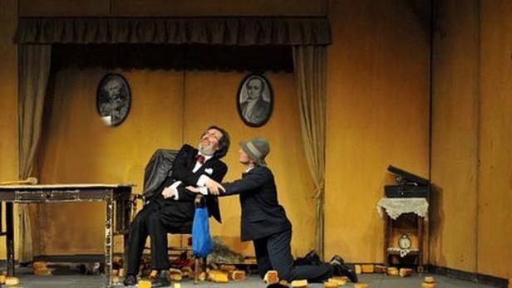
Významné inscenace Činoherního klubu
Podivné odpoledne dr. Zvonka Burkeho /rež. Lad. Smoček/
Obr. č. 1

Slide 6
N. V. Gogol
REVIZOR
/režie Jan Kačer/
Obr. č. 2

Slide 7
N. V. Gogol HRÁČI /režie Lad. Smoček/
Obr. č. 3

Slide 8
Další významné hry
Mandragora
Tři v tom
Cesta dlouhého dne do noci
Penzion pro svobodné pány
Hejtman z Kopníku

Slide 9
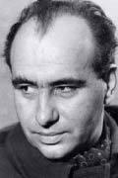
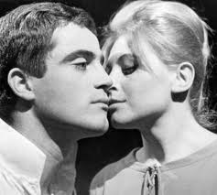
DIVADLO ZA BRANOU /1965 – 1972/
zakladatel herci režisér Otomar Krejča Marie Tomášová a Jan Tříska
Obr. č. 4
Obr. č. 5

Slide 10
Divadlo Za branou
ve své době nejslavnější české divadlo ve světě
stavělo na kvalitním repertoáru a hereckých výkonech
Hry Josef Topol Kočka na kolejích
A. P. Čechov Tři sestry, Racek
Sofokles Antigona, Král Oidipus a další
V roce 1972 činnost divadla zakázána.

Slide 11
Zdroje
SOCHROVÁ, M. KOMPLETNÍ PŘEHLED české a světové LITERATURY 1. vyd. Havlíčkův Brod: FRAGMENT, 2007. ISBN 978-80-253-0311-5.
ANDREE, Lukáš. Literatura pro 4. ročník středních škol. Brno: DIDAKTIS, 2010. ISBN 978-80-7358-149-0.
Obr. č. 1: Česká televize: [online] [vid. 25.2.2013].Dostupné z: http://www.ceskatelevize.cz:8008/ct24/kultura/212235-dr-burke-uz-23-let-zaziva-podivne-odpoledne/
Obr.č.2: Činoherní klub: Revizor : [online][vid. 25.2.2013]. Dostupné z: http://faced.blog.cz/0709/cinoherni-klub-revizor
Obr.č 3: THESPIS - Perly českého divadla u Vás doma: [online] [vid. 25.2.2013]. Dostupné z: http://www.thespis.cz/e-shop/divadelni-hry/hraci
Obr. č. 4: Aktuálně.cz: [online] [vid. 25.2.2013]. Dostupné z: http://aktualne.centrum.cz/domaci/spolecnost/clanek.phtml?id=652219
Obr. č. 5: SHAKESPEARE OPEN AIR: [online] [vid. 25.2.2013]. Dostupné z: http://www.novascena.cz/cs/press/484.html

